Slide 1
Досвід організації роботи з батьками
Класний керівник Лахно Галина Віталіївна
Броварської ЗОШ
І – ІІІ ступенів № 3
2–A класу

Slide 2
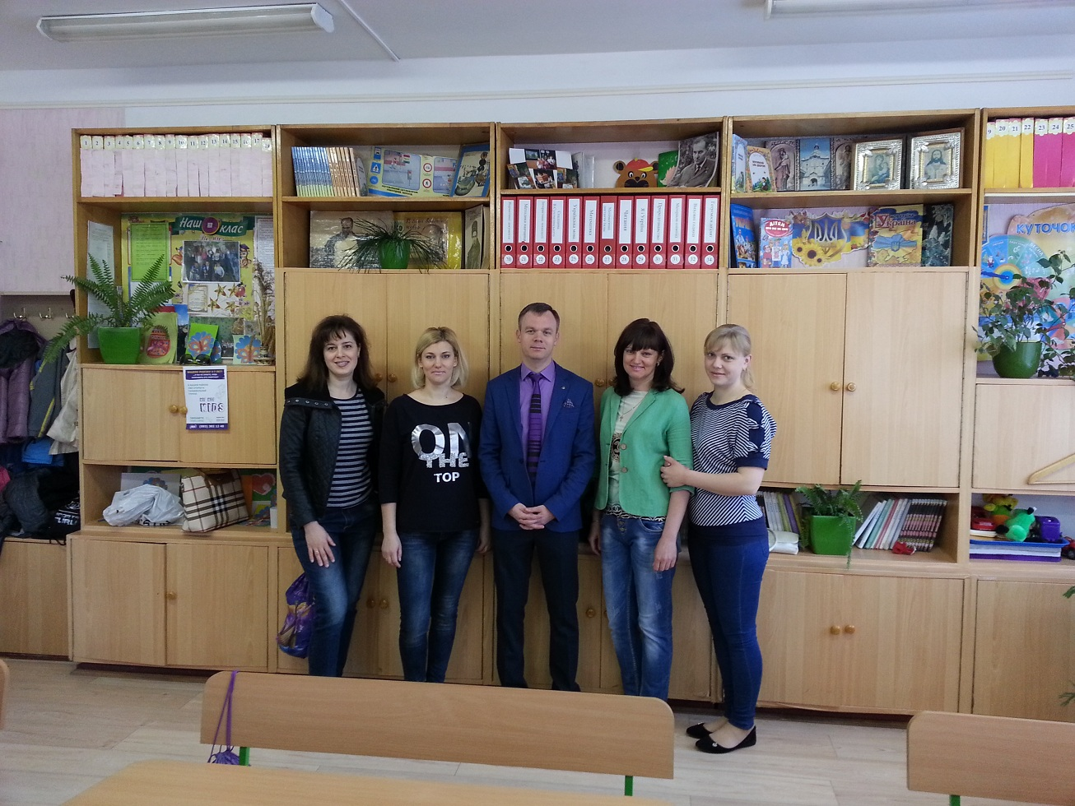
Батьківський комітет

Slide 3
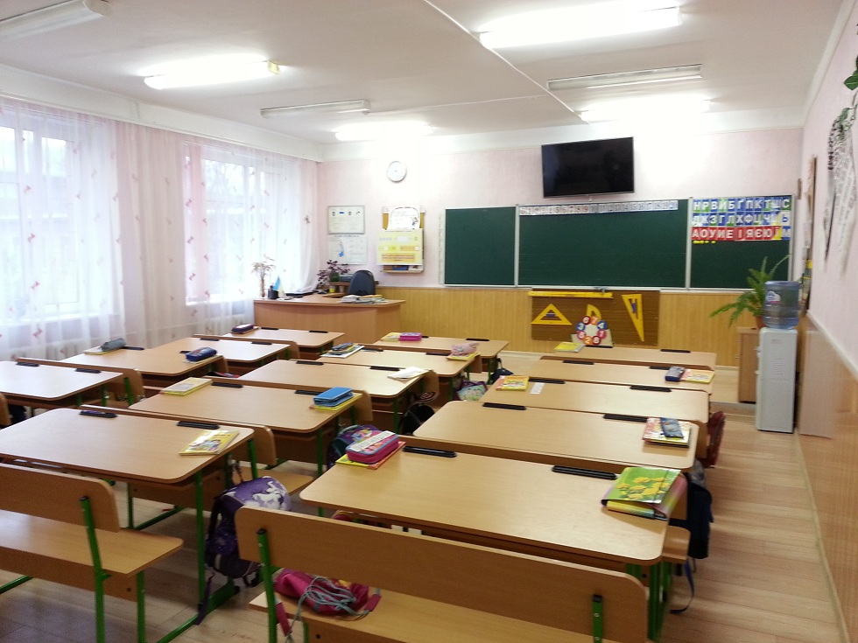
Наш кабінет

Slide 4
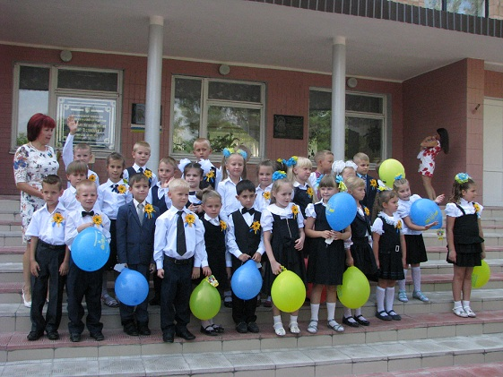
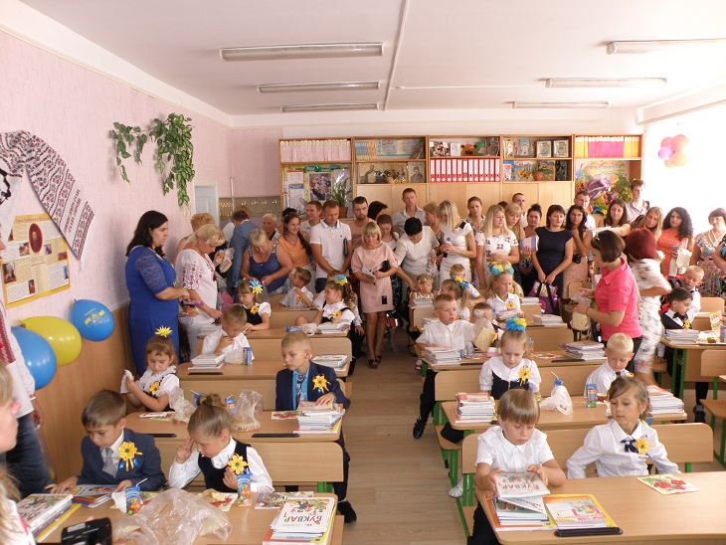
Виховуючи свою дитину, ти виховуєш себе. Поважайте дитяче бажання бути хорошим, бережіть його як найтонший рух людської душі, не зловживайте своєю владою, не перетворюйте мудрості батьківської влади в деспотичне самодурство.
Василь Сухомлинський

Slide 5
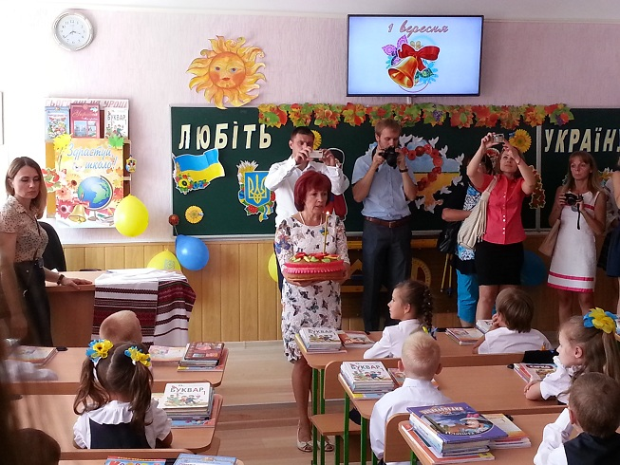
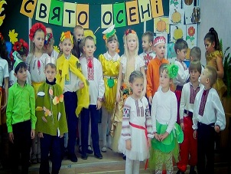
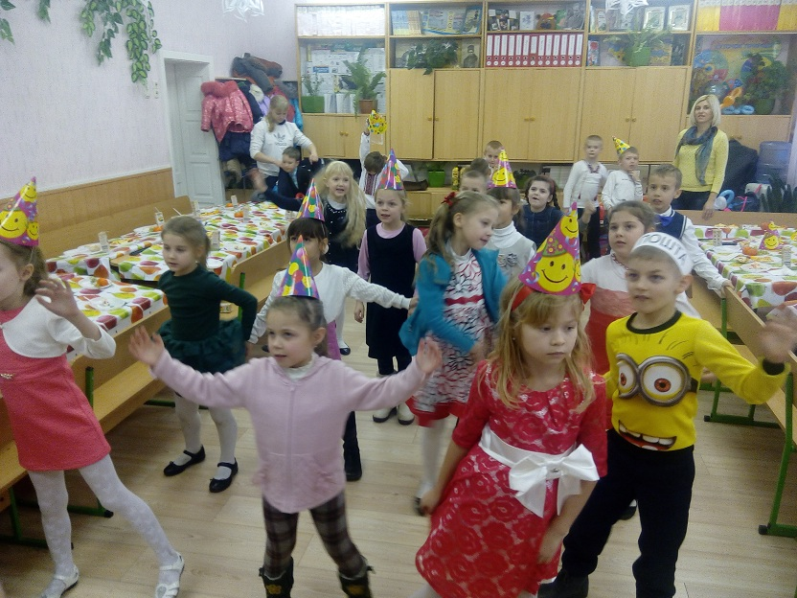
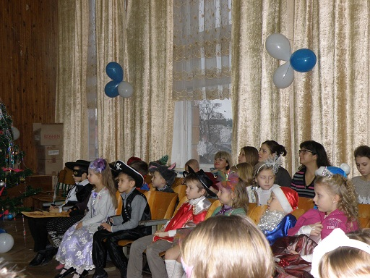
Родинні свята
1 вересня
Свято осені
День іменинника
Новий рік

Slide 6
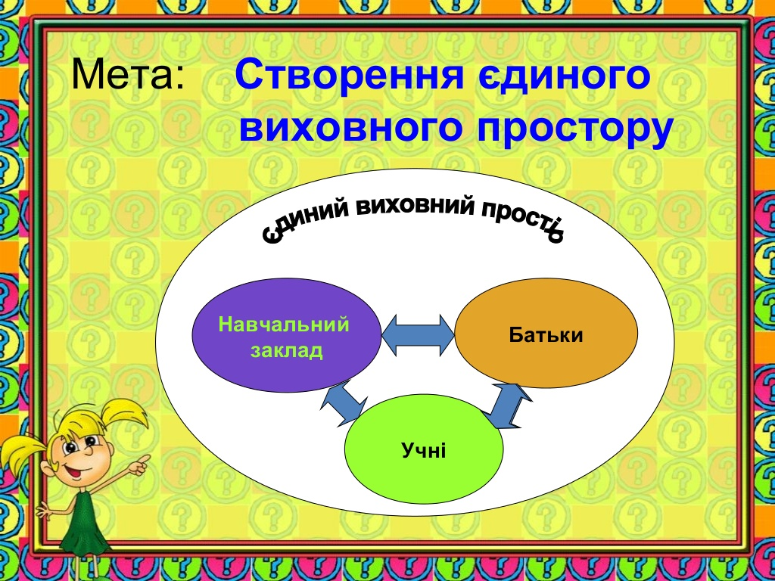

Slide 7
Види роботи з батьками
Наш сайт «Шкільний Дивосвіт”;
Бесіда;
Опитування, анкетування;
Родинні свята;
День відкритих дверей;
Спільний відпочинок;
Колективні творчі справи;
Організація дозвілля дітей.

Slide 8
Теми батьківських зборів
Адаптація першокласників;
Психологічна атмосфера в сім’ї, як вона впливає на успішність учня;
Взаємини між батьками в сім’ї та їх вплив на формування особистості дітей;
Ставлення дитини до товаришів по класу.

Slide 9
Відвідування батьківських зборів

Slide 10
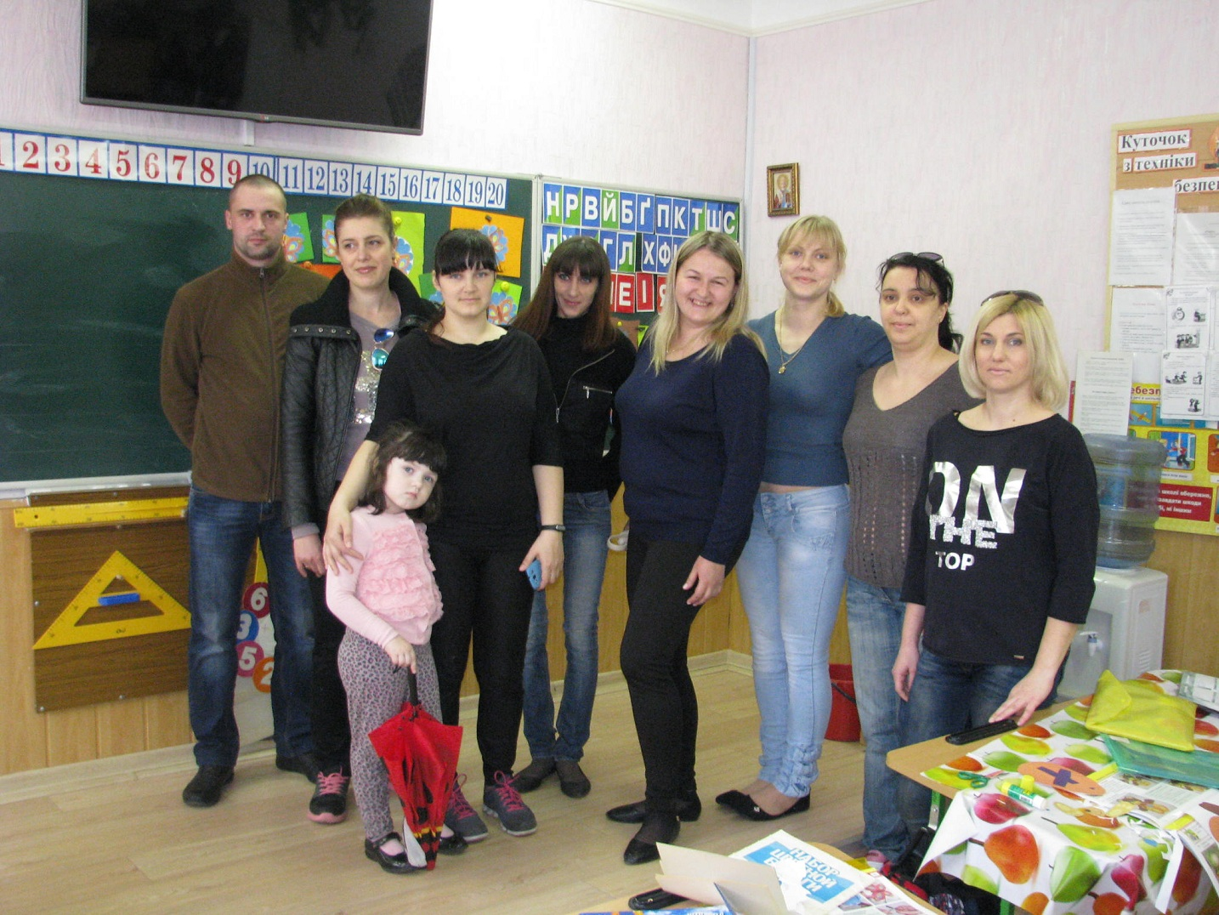
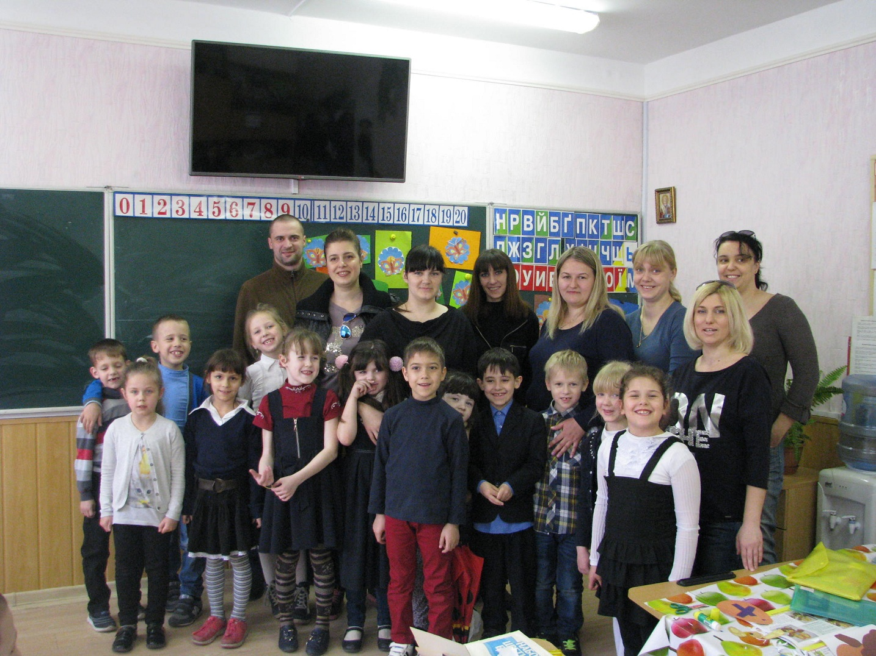
Творча група батьків

Slide 11
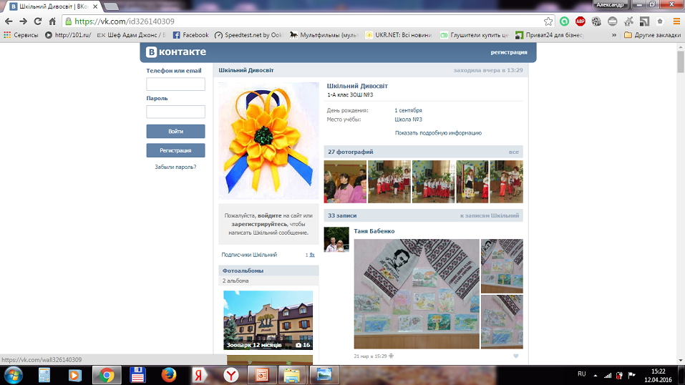
Сторінка в інтернеті

Slide 12
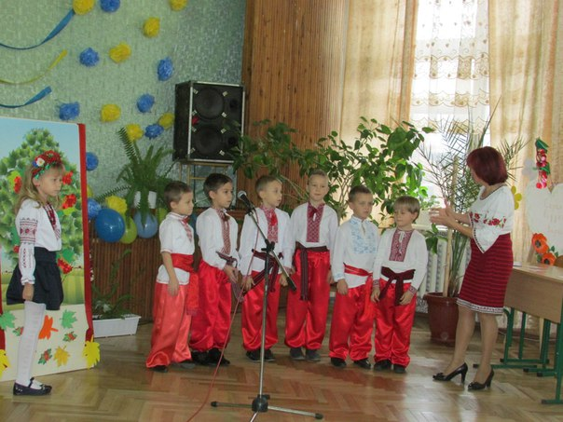
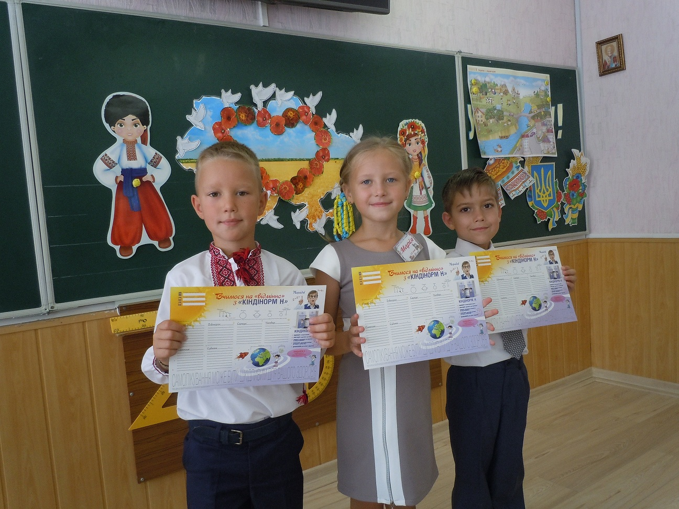
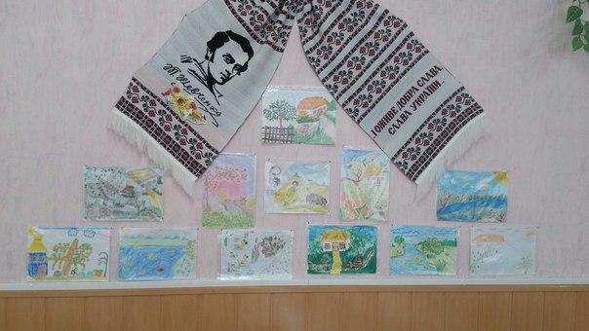
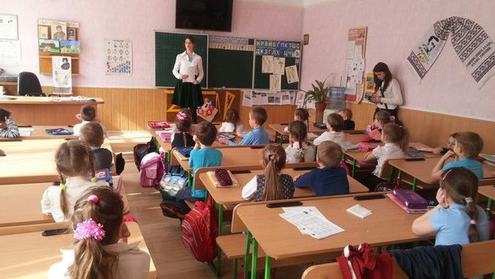
Патріотичне виховання

Slide 13
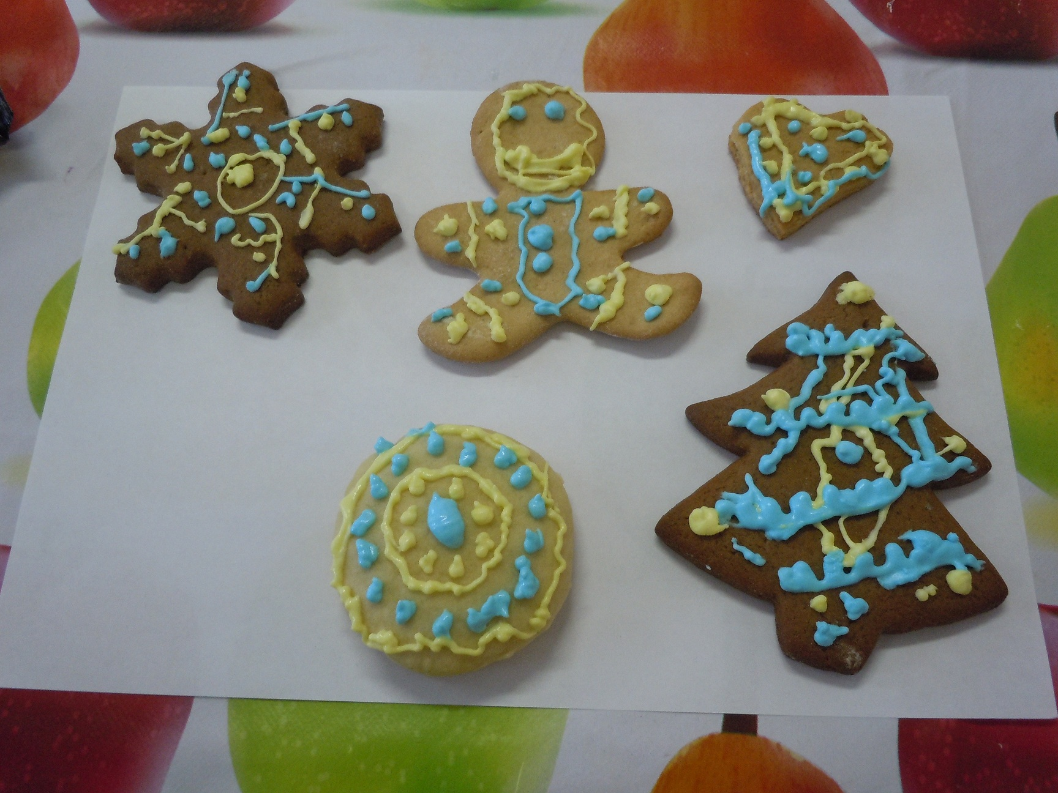
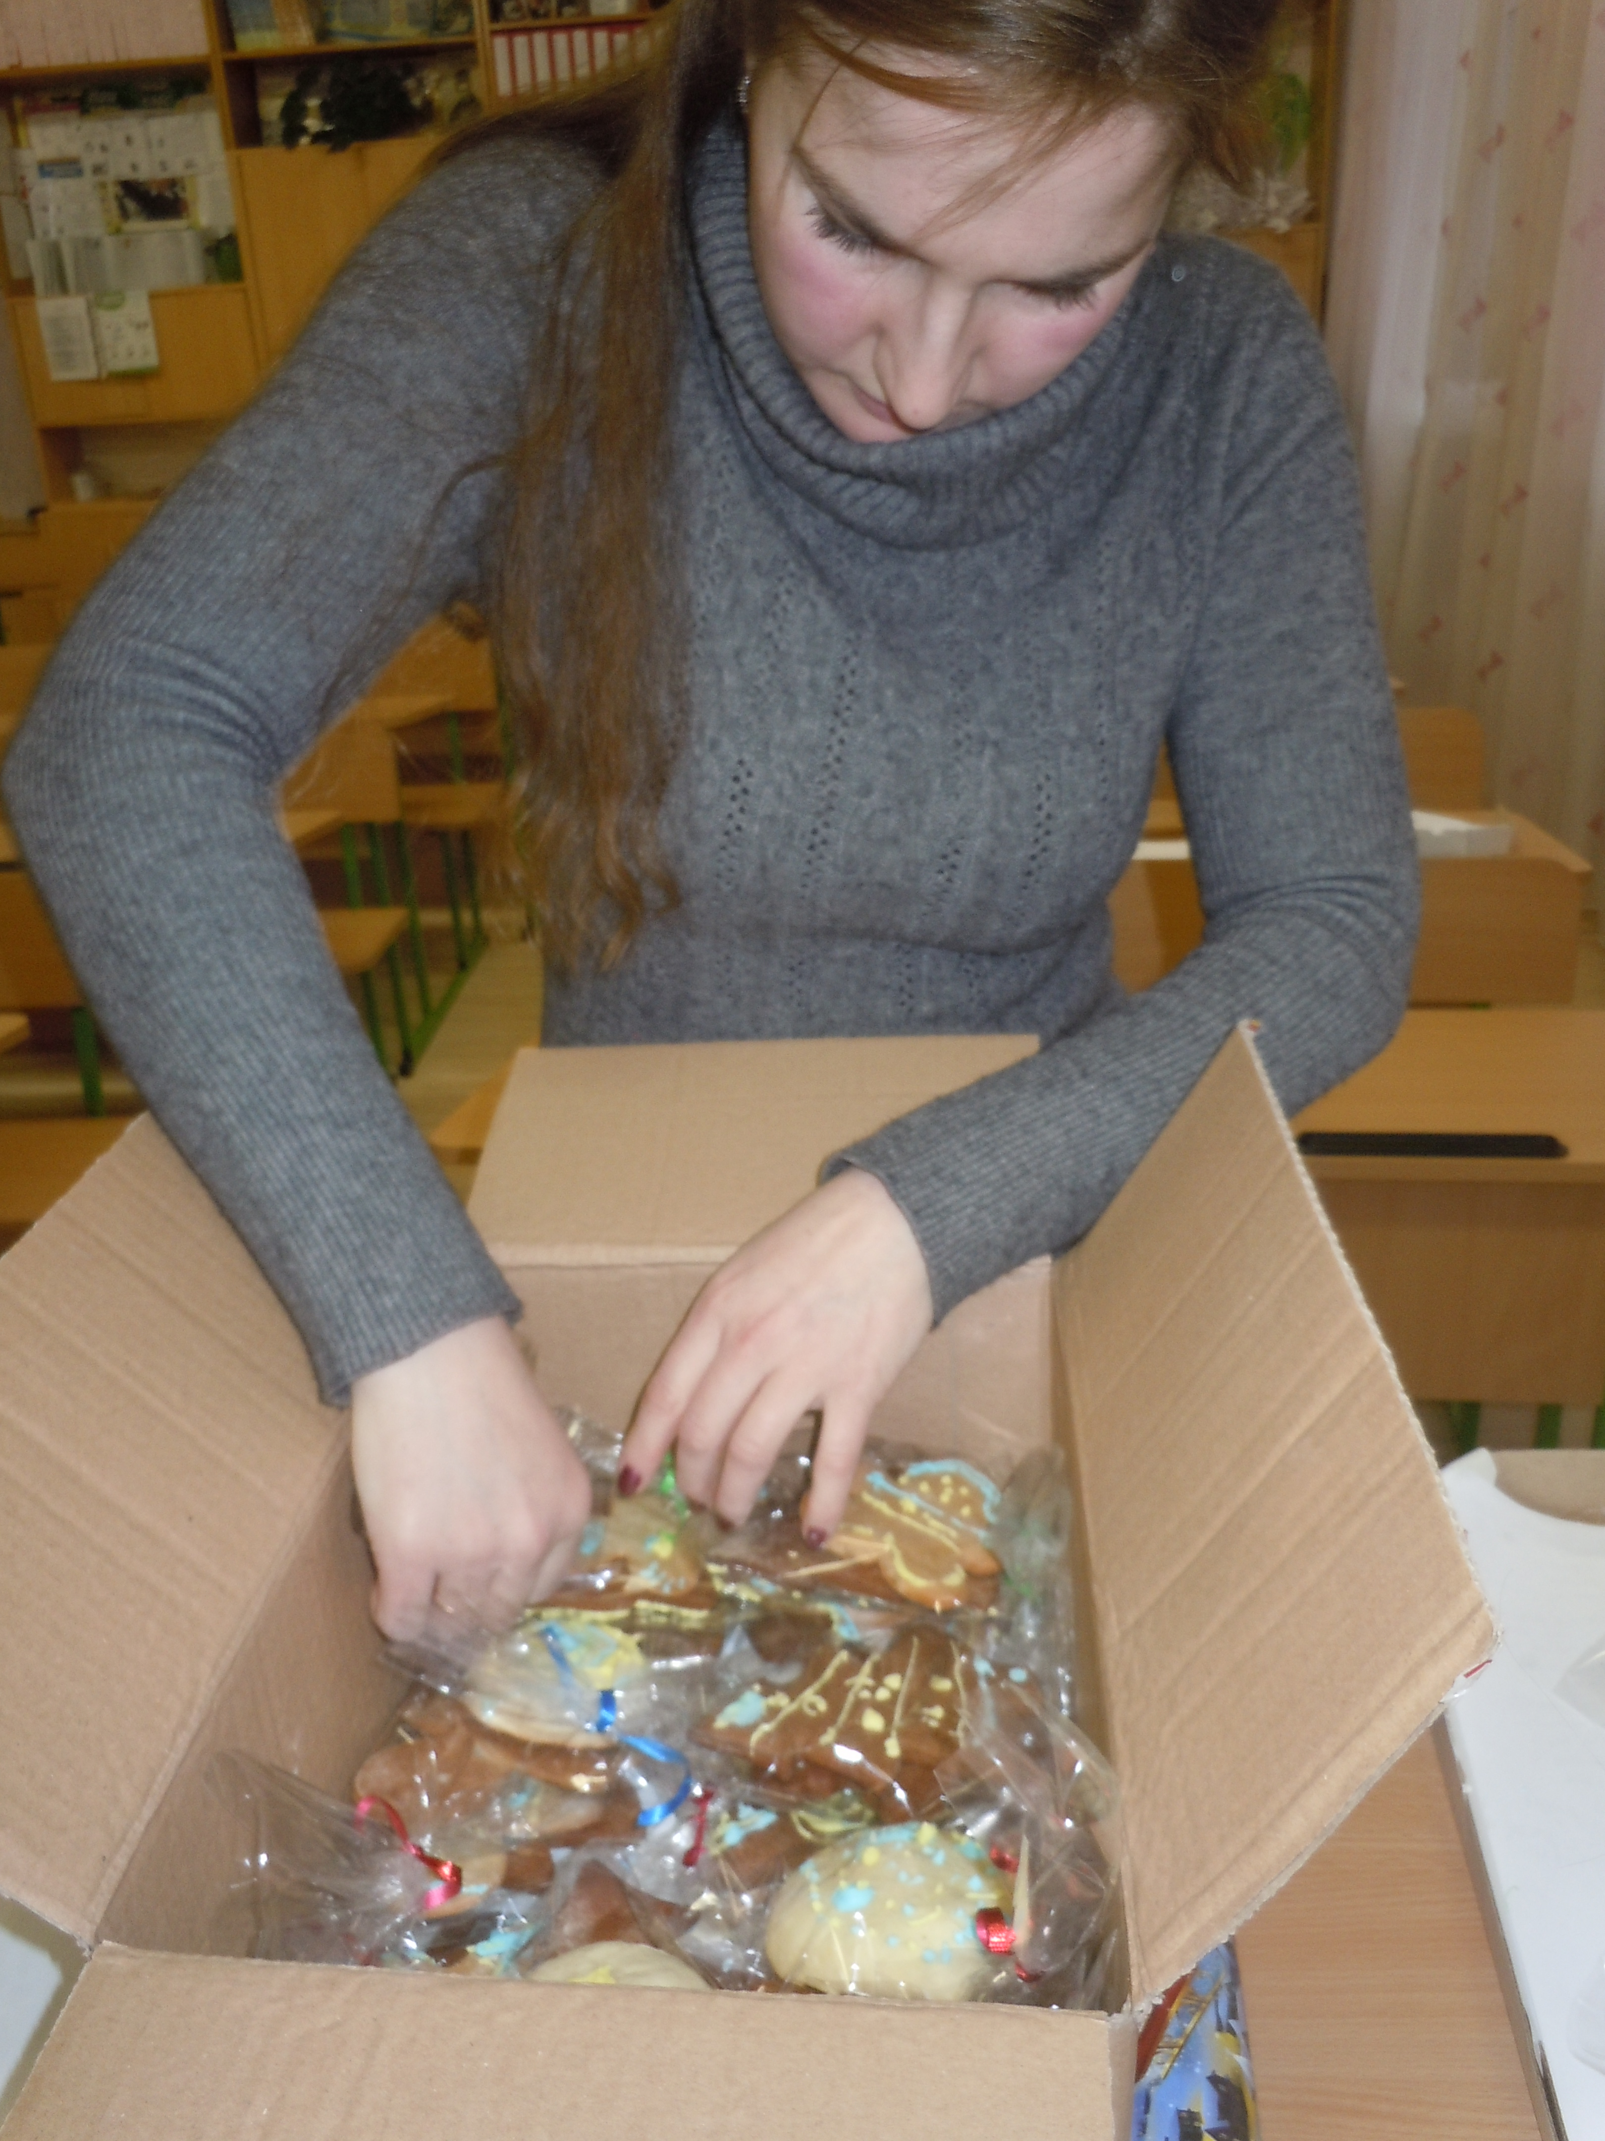
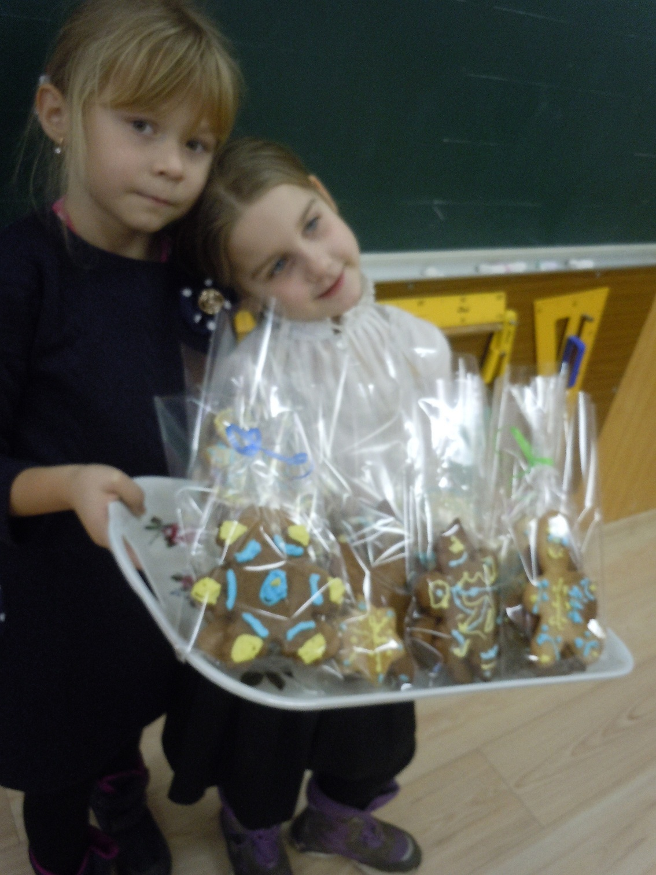
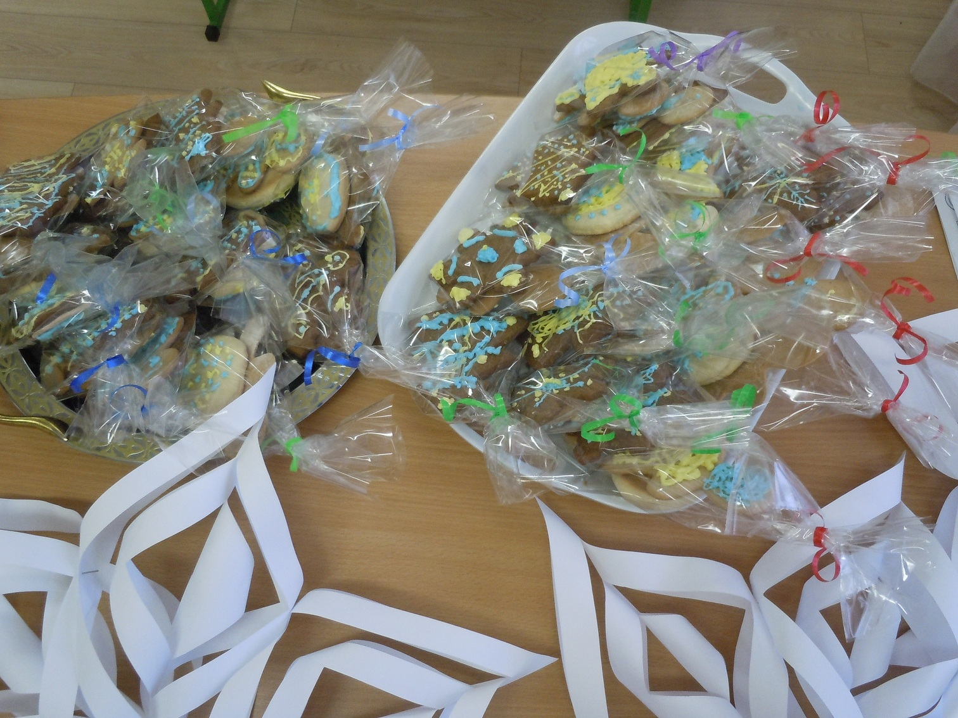

Slide 14
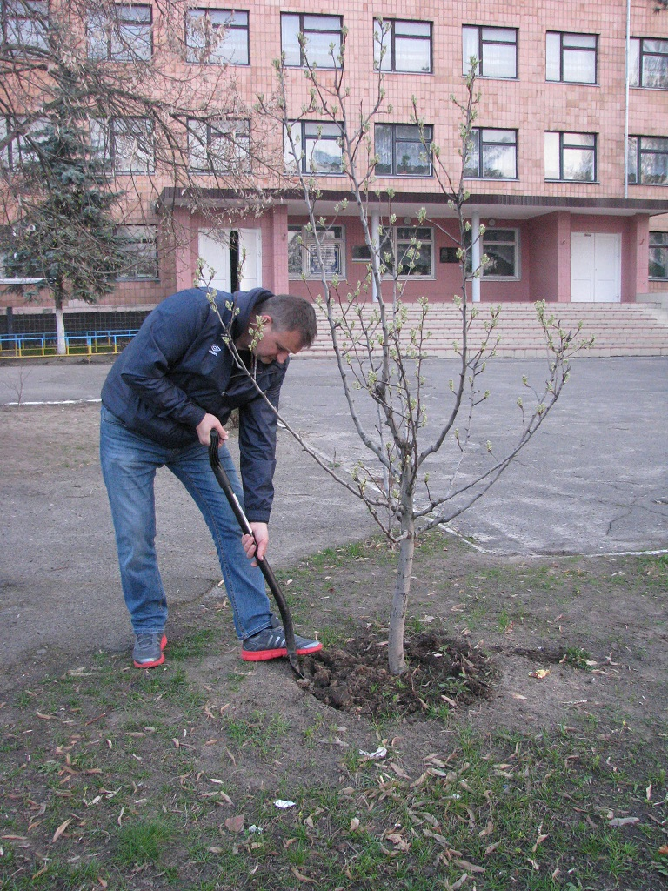
Допомога батьків в озелененні шкільного подвір'я.

Slide 15
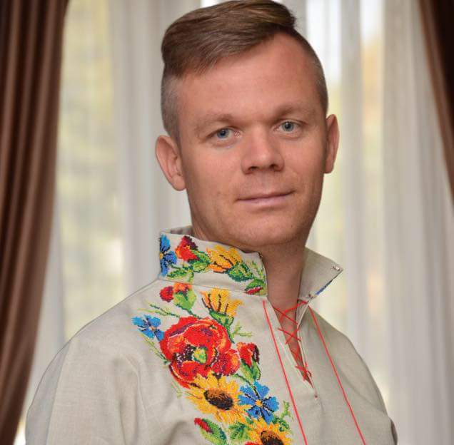
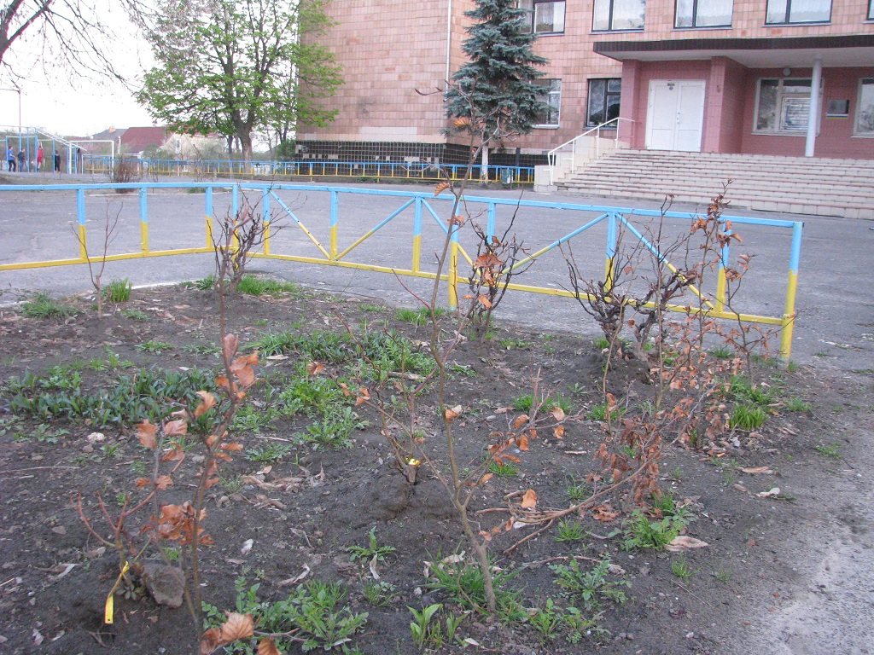
Голова батьківського комітету, депутат Броварської міської ради, постійний спонсор – Черепейнік Леонід Володимирович

Slide 16
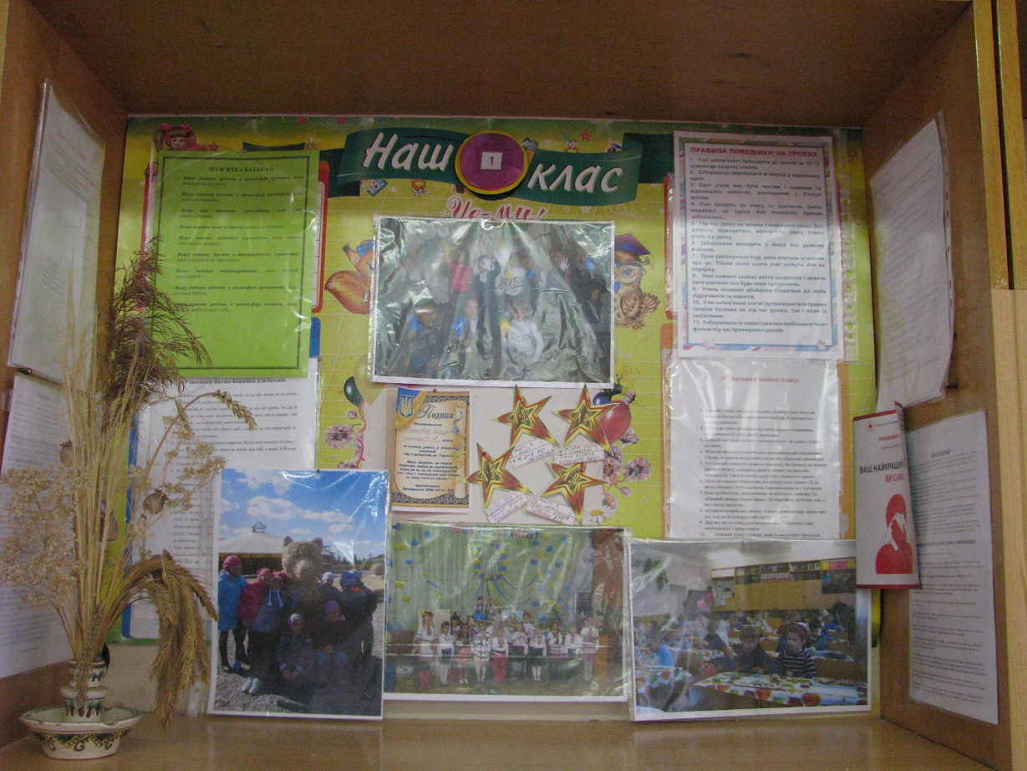
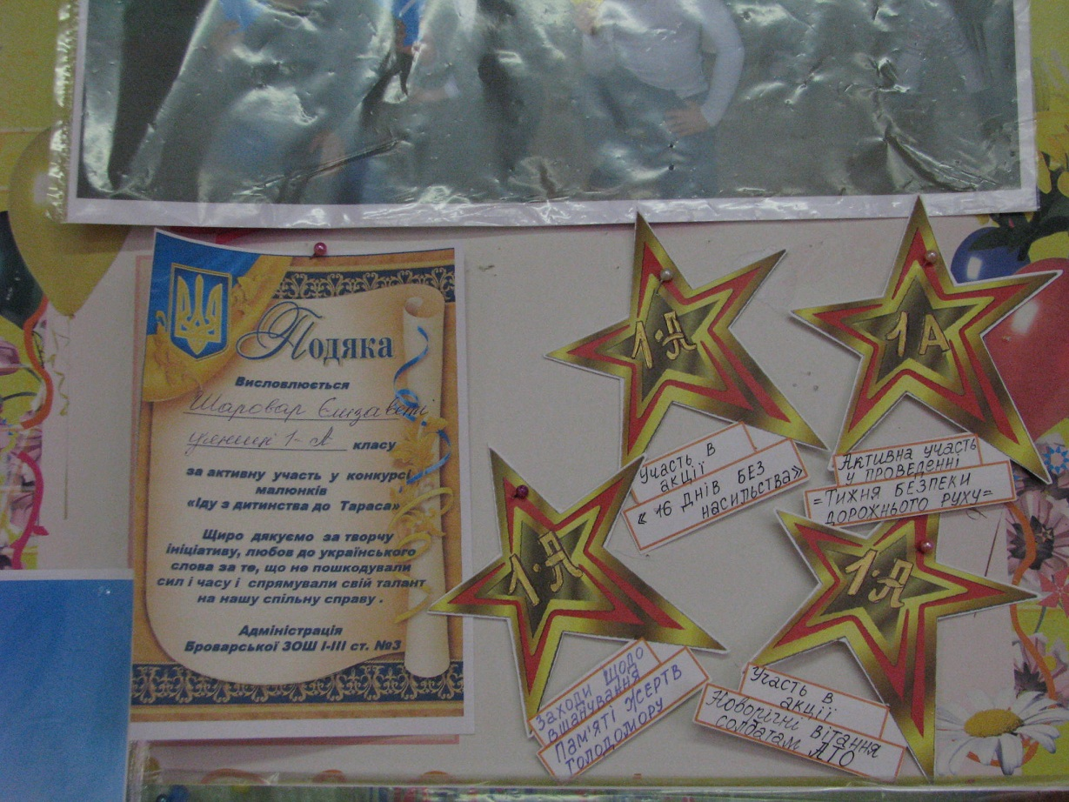
Класний куточок

Slide 17
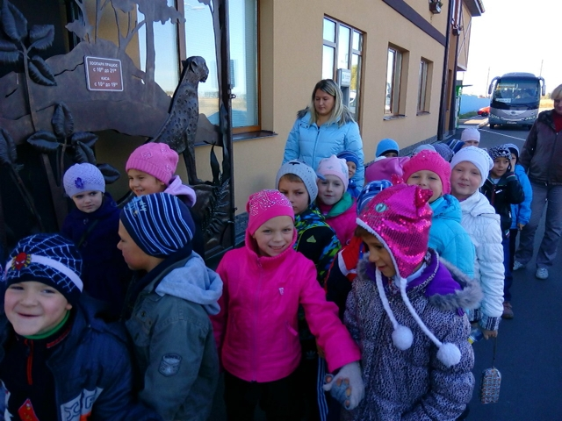
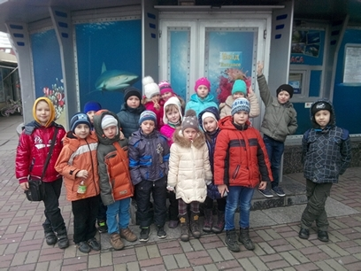
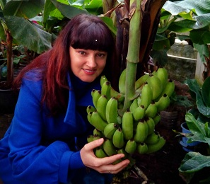
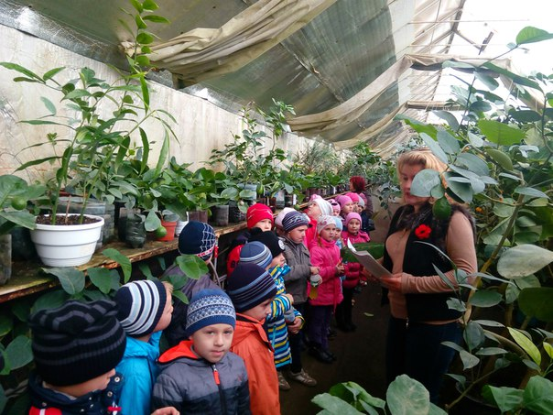
Екскурсії

Slide 18
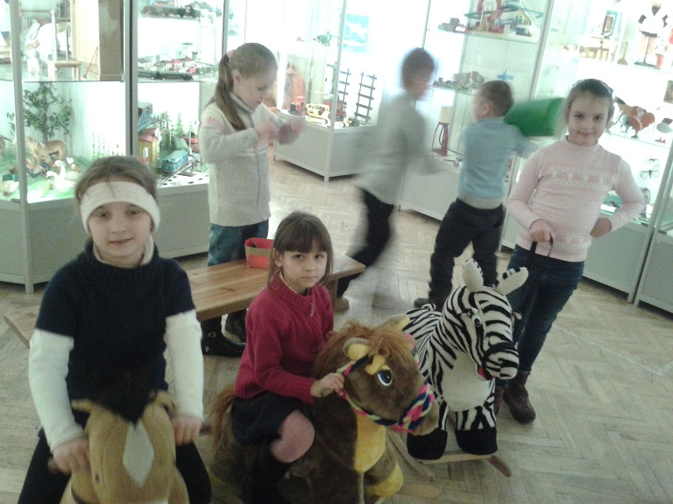
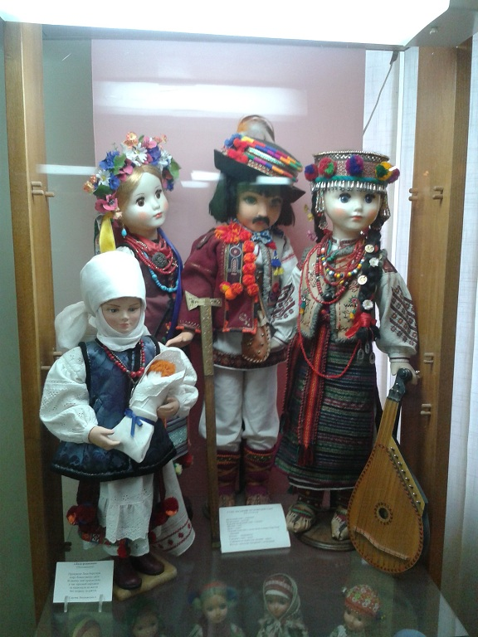
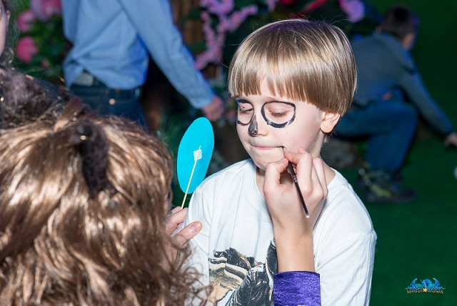
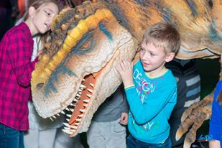

Slide 19
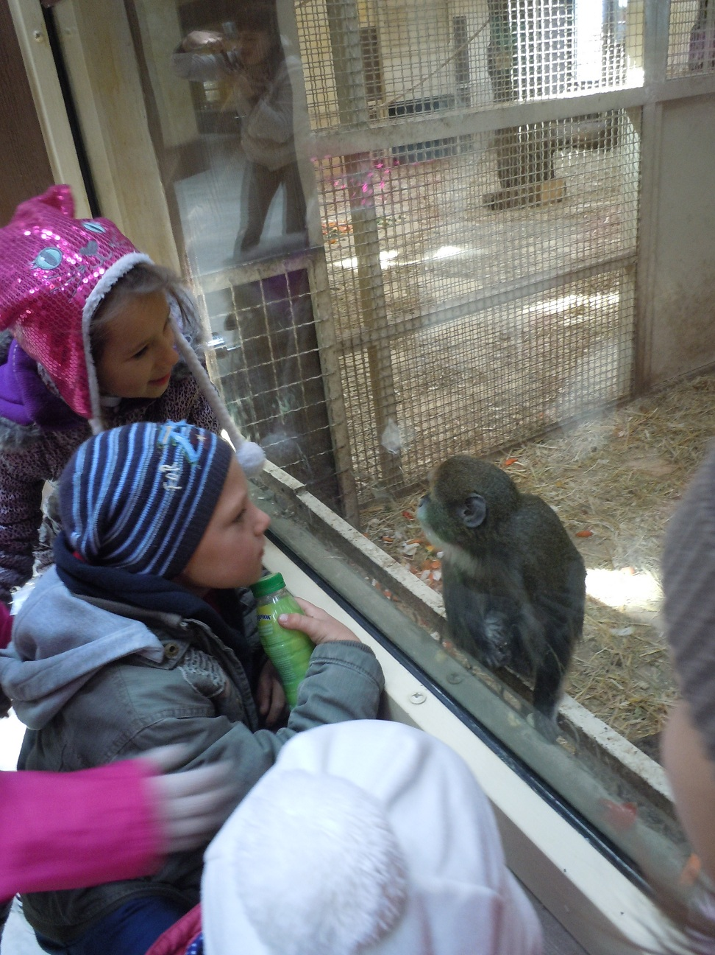
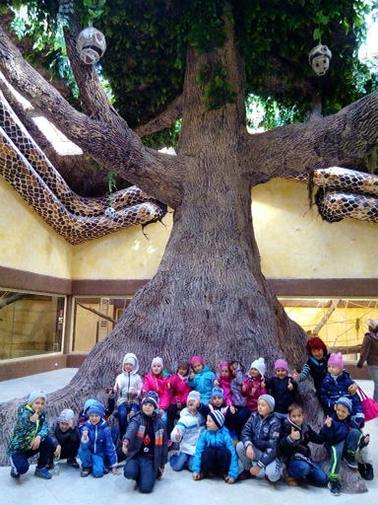
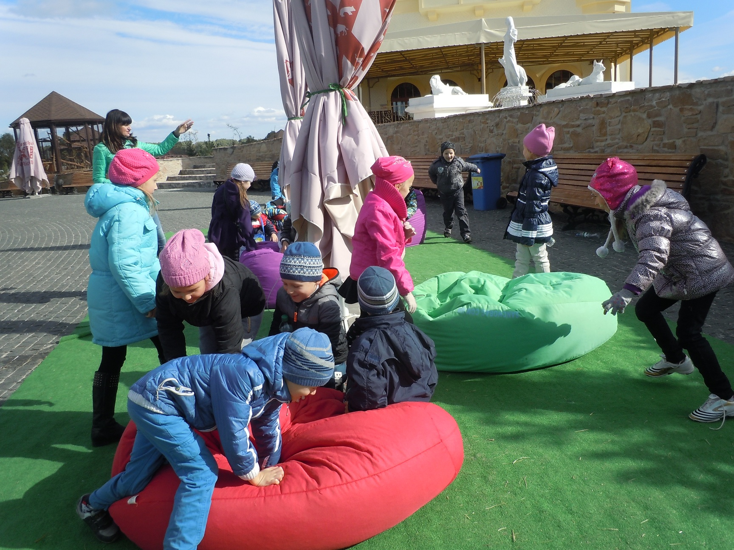
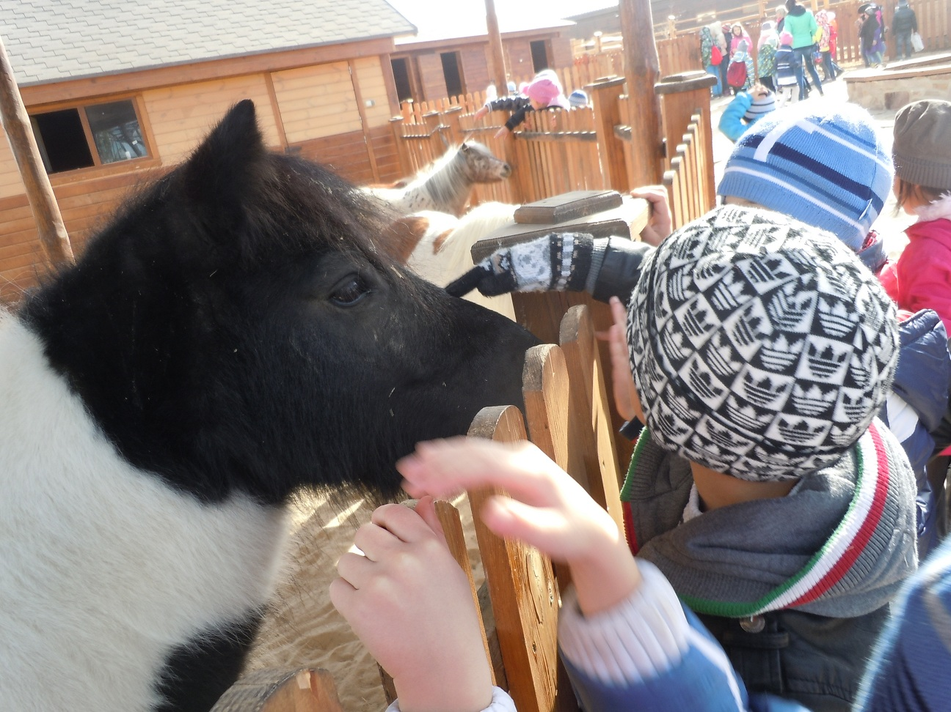

Slide 20
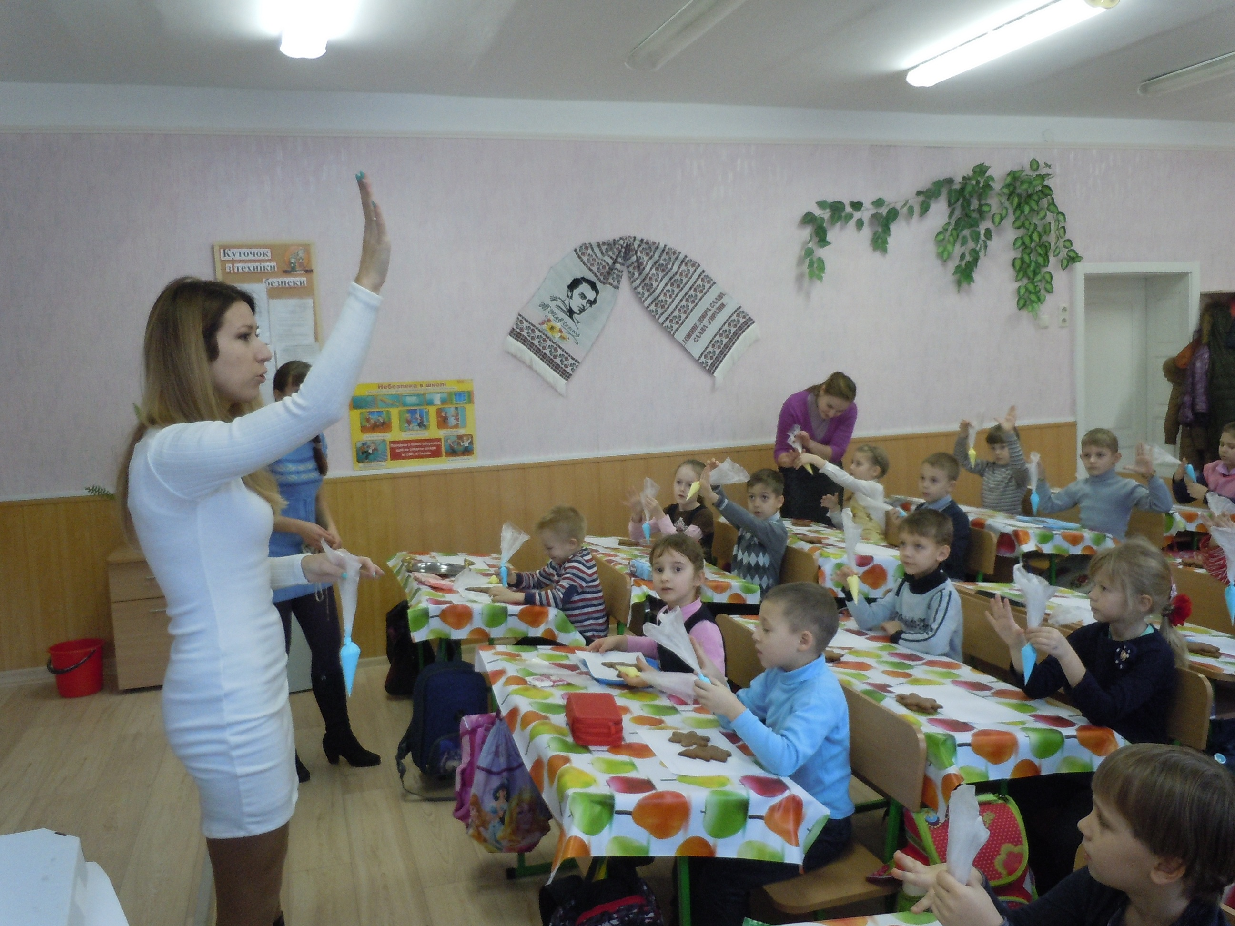
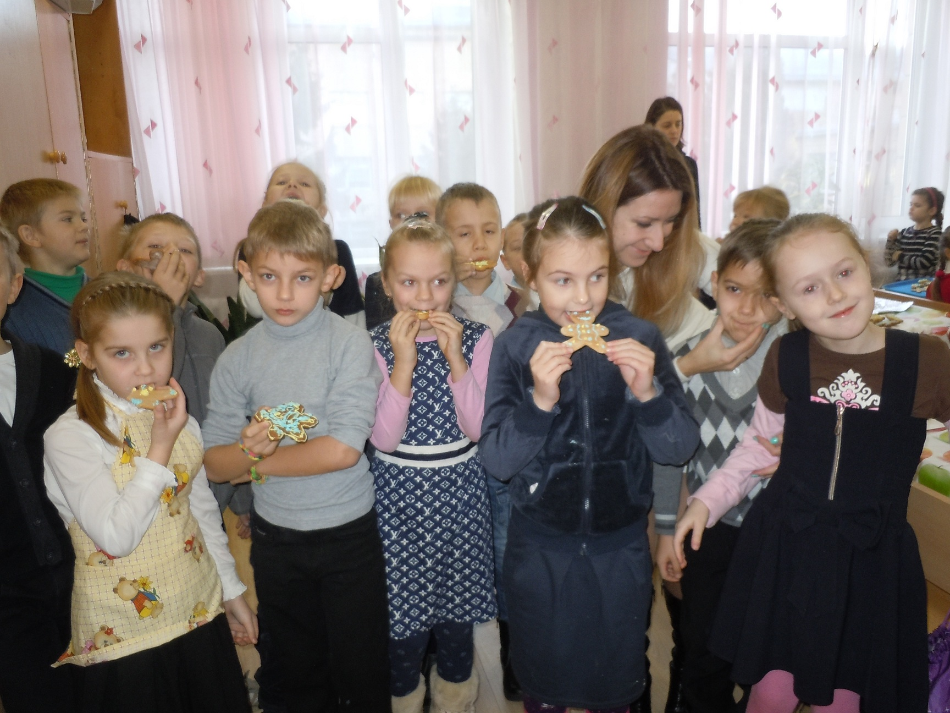
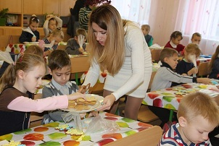
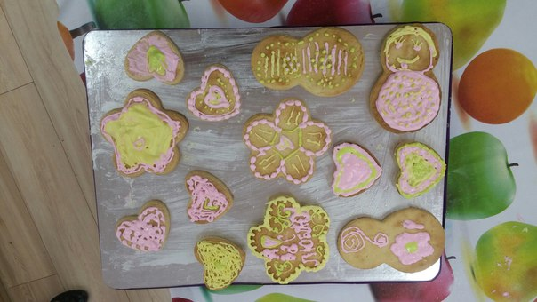
Колективні творчі справи

Slide 21
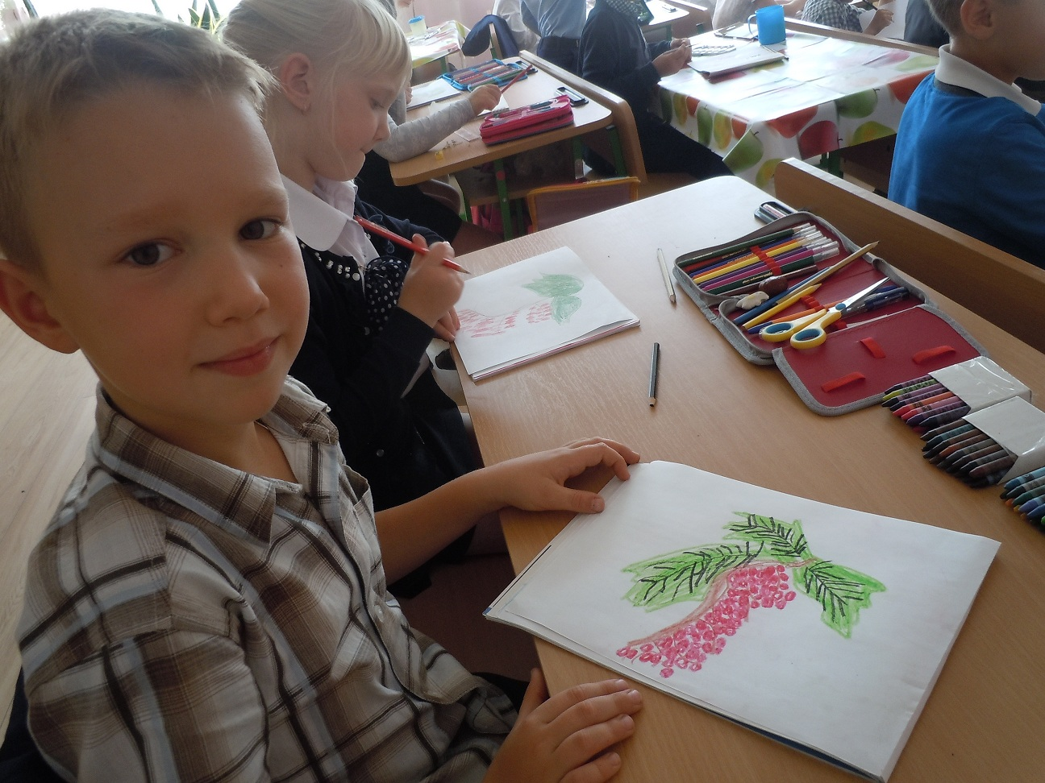
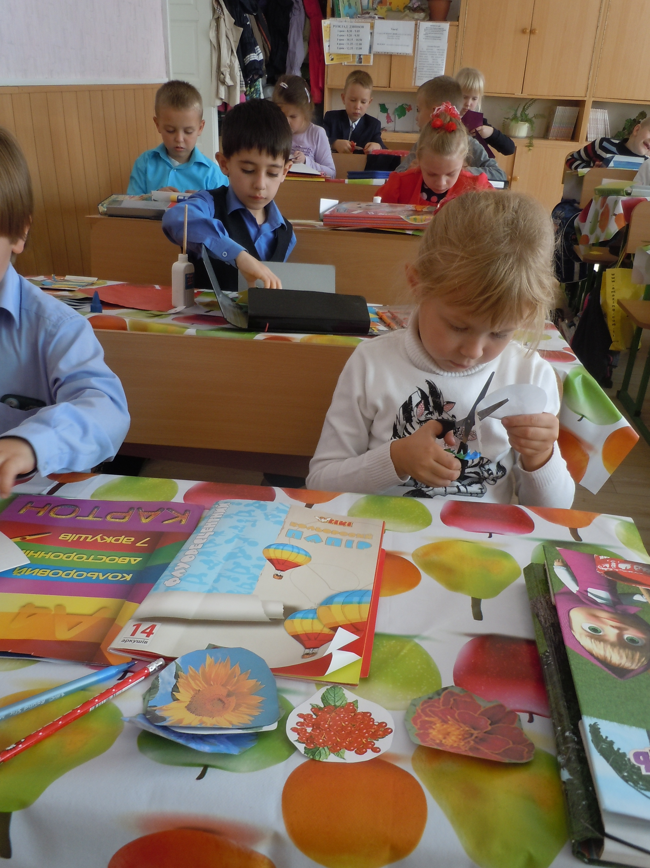
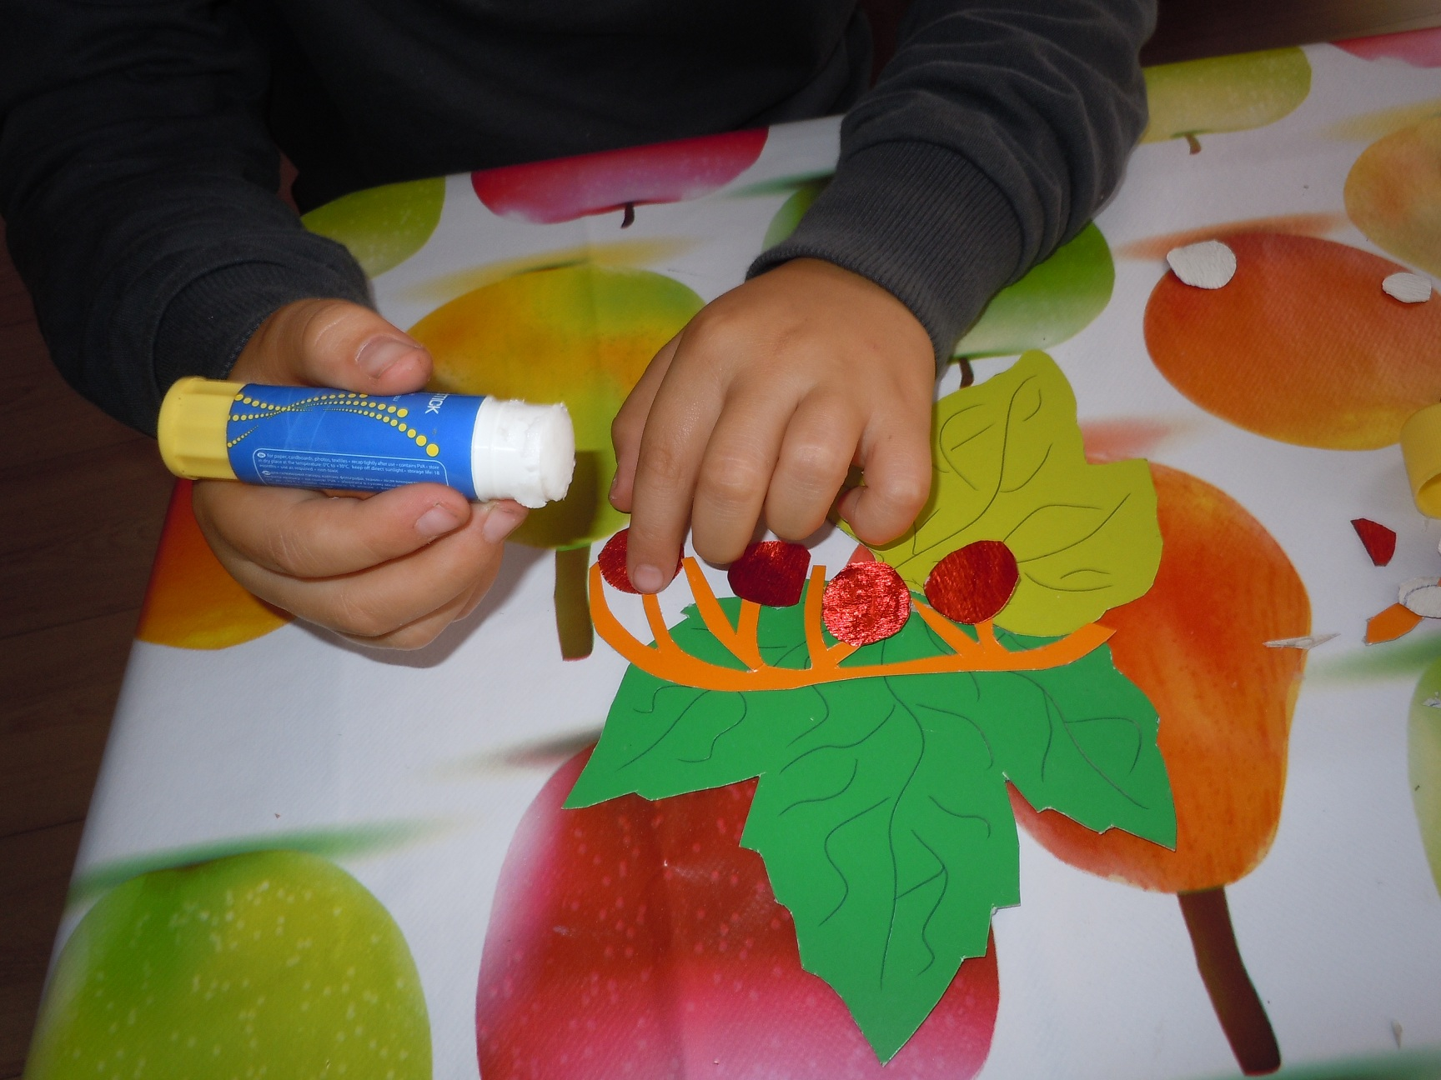

Slide 22
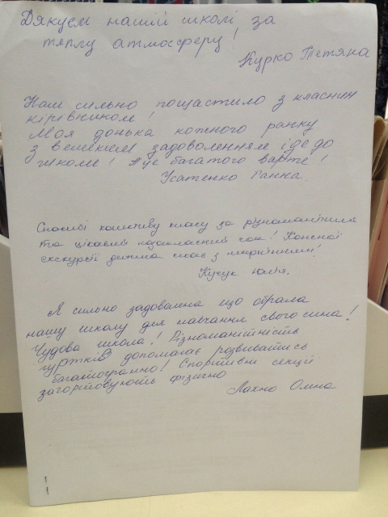
Відгуки батьків про навчальний заклад

Slide 23


